Slide 1
Sử dụng trong bài:
- Khởi động: Quizizz
- Classkick:
+ Bài 1: Điền
+ Bài 2: Nối
+ Bài 3,4: Trình bày bài giải
+ Bài 5: Điền

Slide 2

Thứ sáu ngày 1 tháng 4 năm 2022
Toán
Bài 59: Luyện tập (tiết 2)

Slide 3

Chào mừng thầy cô và các em
đến với môn Toán

Slide 4

CHỦ ĐỀ 12
  PHÉP CỘNG, PHÉP TRỪ TRONG PHẠM VI 1000
BÀI 59: PHÉP CỘNG (KHÔNG NHỚ) TRONG PHẠM VI 1000

Slide 5
Khởi động
Quizizz

Slide 6
Tiết 2
Luyện tập

Slide 7


1
Đặt tính rồi tính ?
326 + 253 432 + 261 732 + 55 643 + 50
326
253
432
261
732
55
643
50
+
+
+
+
579
693
787
693

Slide 8
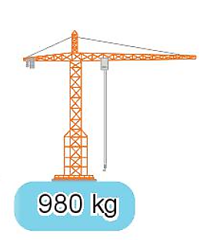
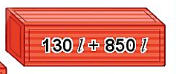
2
Tìm kết quả của mỗi phép tính
879 l
879 kg
980 l
980 kg
=
=
850kg + 130kg
130 l + 850 l
658kg + 221kg
234 l + 645 l

Slide 9

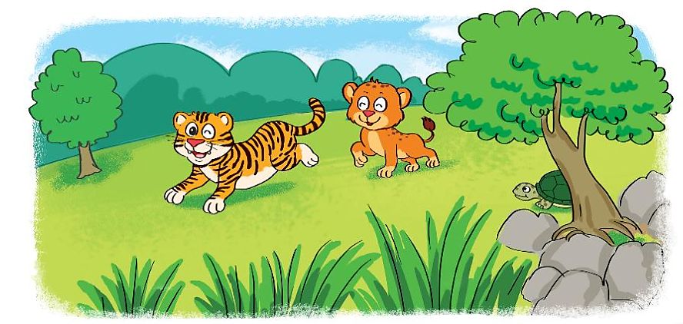

3
Tại khu bảo tồn động vật, sư tử con cân nặng 107kg, hổ con nặng hơn sư tử con 32kg. Hỏi hổ con cân nặng bao nhiêu ki-lô-gam?
Tóm tắt:
Sử tử con: 107kg
Hổ con nặng hơn 32kg
Hổ con: … kg?
107kg
?kg
Bài giải
Hổ con nặng số ki-lô-gam là:
107 + 32 = 139 (kg)
Đáp số: 139kg
Notes:
Liên hệ giáo án:
FB: Hương Thảo
Gmail: tranthao121004@gmail.com

Slide 10


Slide 11


Đức vua trồng một vườn hoa hồng tặng hoàng hậu, trong đó có 424 cây hoa hồng đỏ. Số cây hoa hồng trắng nhiều hơn số cây hoa hồng đỏ là 120 cây. Hỏi có bao nhiêu cây hoa hồng trắng?
4
Tóm tắt:
Hoa hồng đỏ: 424 cây
Hoa hồng trắng hơn: 120 cây
Hoa hồng trắng: …. Cây?
?kg
107kg
Bài giải
Có số hoa hồng trắng là:
424 + 120 = 544(cây)
Đáp số: 544 cây

Slide 12

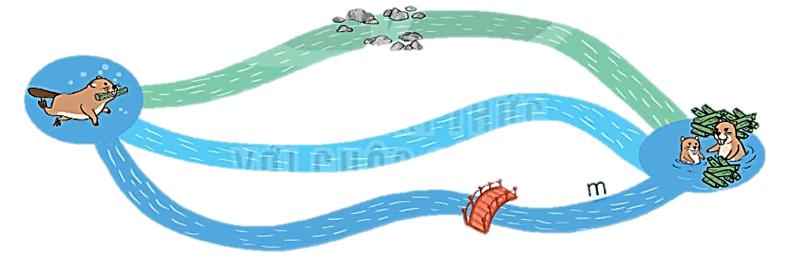

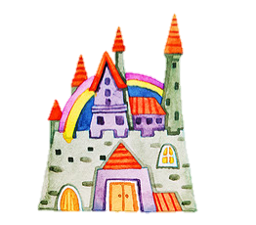
5
Từ vị trí của hải li có ba dòng nước để bơi về tổ như hình vẽ sau:
481m
989
513m
900m
211m
778m
994
Số ?
Dòng nước chảy dưới cây cầu dài m.
Dòng nước chảy qua bãi đá dài m.
?
989
?
994

